Slide 1
Tre esiti
Guarigione
Malattia inattiva
- stadio di latenza
Malattia Attiva
- tubercolosi polmonare
- tubercolosi extrapolmonare
- tubercolosi disseminata
- tubercolosi pleurica
- tubercolosi genitourinaria
- tubercolosi scheletrica
- tubercolosi del SNC
- tubercolosi addominale
- tubercolosi pericardica

Slide 2
Procedure Diagnostiche
Test di Mantoux (evidenzia chi è stato contagiato)
Quantiferon (differenzia una infezione attiva da non attiva)
Microscopia diretta su campioni clinici (ricerca di batteri acido-resistenti: colorazione di Ziehl-Neelsen)
Test molecolari: basati su acidi nucleici per l’identificazione delle specie micobatteriche (PCR)
Isolamento in coltura
Antibiogramma: per definire la sensibilità ai farmaci
TEST BASATI SU RISPOSTA INFIAMMATORIA/IMMUNITARIA
TEST MICROBIOLOGICI

Slide 3
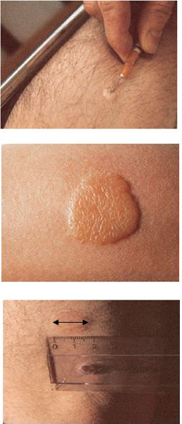
1) INTRADERMOREAZIONE DI MANTOUX
Esecuzione: inoculazione intradermo di antigenti micobatterici purificati
Lettura: entro 48-72 ore
Valutazione: sono considerati positivi:
5mm: soggetti a stretto contatto con pazienti affetti da TBC attiva, paz. Immunodepressi (HIV+), Rx torace compatibile con esiti di TBC
10 mm: gli altri casi

Slide 4
TEST QUANTIFERON PER LA DETERMINAZIONE DELLA PRODUZIONE DI GAMMA-IFN IN RISPOSTA A STIMOLO CON ANTIGENI TUBERCOLARI
Può affiancare o può sostituire l’intradermoreazione di Mantoux nella diagnosi di tubercolosi

Slide 5
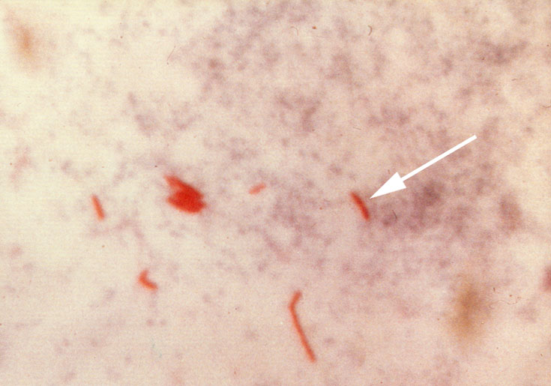
2) MICROSCOPIA DIRETTA
Raccolta dei campioni. I campioni clinici vanno inviati in laboratorio prima possibile (mezz’ora) entro 24 ore dal prelievo.
Esame microscopico. Strisci allestiti dal sedimento di campioni vengono colorati per la ricerca dei bacilli alcool-acido resistenti intracellulari.
Il numero di bacilli tubercolari rilevati correla fortemente con il rischio di trasmissione interumana.
bacilli tubercolari con la colorazione di Ziehl Neelsen

Slide 6
RACCOLTA DEI CAMPIONI PER LA RICERCA DEI MICOBATTERI
MODALITA’ DI RACCOLTA: in contenitori monouso di plastica sterili, con tappo a vite.
- Non devono essere utilizzati fissativi o conservanti.
- Prima dell'inizio della terapia antimicobatterica.
- inviare al laboratorio il più rapidamente possibile.
Escreato (3 campioni in giorni diversi)
Espettorato indotto con aerosol di soluzione salina ipertonica
Aspirato gastrico nei pazienti che non espettorano neanche con aerosol
Broncoaspirati e lavaggi in corso di broncoscopia a fibre ottiche
Urine 3 campioni della prima urina del mattino (mitto intermedio)
Sangue Il campione va raccolto in provette eparinate (in immunodepressi)
Liquor raccogliere in provette sterili almeno 2 ml.
Tessuti ed altri liquidi corporei: vanno raccolti in contenitori sterili senza fissativo.
Feci Il campione (≥1 g) va raccolto in contenitori di plastica trasparente ed inviato in laboratorio allestendo una sospensione omogenea in soluzione fisiologica (come per i parassiti fecali): EVITARE: rischio di risultati inattendibili

Slide 7
3) TEST MOLECOLARI SU DNA (PCR)
Utilità clinica dei test molecolari per l’identificazione direttamente da campione.
L’impiego clinico dei test molecolari può essere raccomandato nei laboratori ove siano contestualmente eseguiti gli esami tradizionali per la tipizzazione degli isolati da campioni di espettorato con esame microscopico positivo.
In campioni respiratori con esame microscopico negativo deve essere considerato con molta cautela l’esito di test molecolari, e sempre nel contesto del sospetto clinico

Slide 8
4) ISOLAMENTO IN COLTURA
La diagnosi microbiologica definitiva di tubercolosi si ottiene con l’isolamento in coltura di Mycobacterium tuberculosis complex.
Per accorciare al massimo i tempi per isolamento e identificazione si raccomanda l’uso di un terreno solido e un terreno liquido.
Il terreno liquido ha rivoluzionato i tempi di coltura consentendo di ridurli da 3-6 settimane a 7-14 giorni.
Nonostante ciò, i terreni all’uovo come il Loewenstein-Jensen e il terreno di Petragnani, vanno comunque impiegati poichè consentono la crescita di alcuni ceppi di Mycobacterium tuberculosis complex e di alcune specie non tubercolari che non riescono a svilupparsi negli altri terreni.

Slide 9
5) SENSIBILITA’ AI FARMACI
E’ attualmente raccomandato che tutti i nuovi isolati di Mycobacterium tuberculosis complex siano saggiati nei confronti dei farmaci antitubercolari di prima scelta (isoniazide, rifampicina, pirazinamide, etambutolo e streptomicina).
Una forma di Tb resistente ai farmaci particolarmente pericolosa è la Mdr-Tb (multidrug resistant) provocata da batteri resistenti almeno ai due medicinali di prima linea anti Tb più potenti, l’isoniazide e la rifampicina.
La Mdr-Tb va quindi curata necessariamente con farmaci di seconda linea. Secondo l’Oms, la Mdr-Tb è ormai presente praticamente in ogni area del mondo e costituisce uno dei problemi più importanti nel controllo e trattamento della Tb.
L’antibiogramma dovrebbe essere ripetuto anche quando le colture continuano ad essere positive dopo tre mesi di terapia.

Slide 10
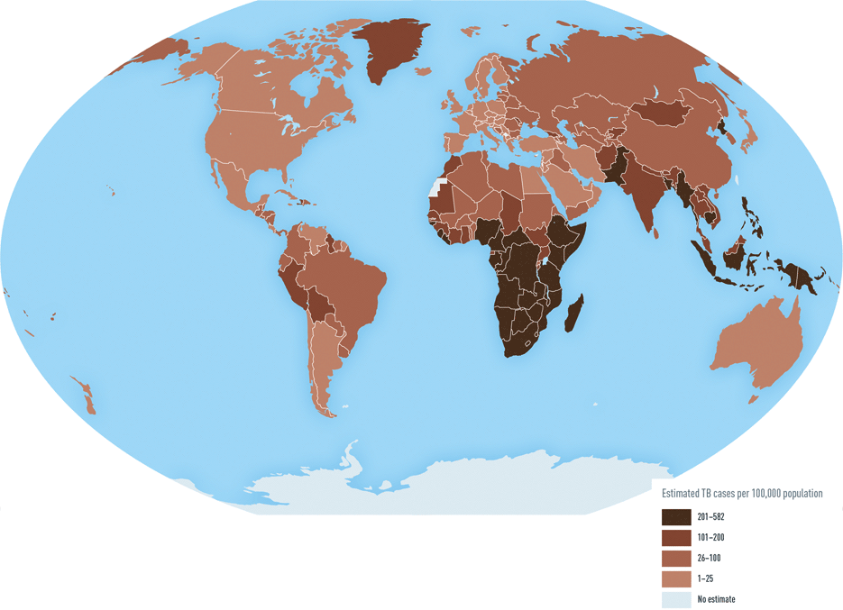
CONTAGIO
L’uomo è l’unico serbatoio naturale
La malattia si diffonde per stretto contatto interpersonale mediante l’inalazione di aerosol infetti (o contatto con materiale infetto)
OMS stima che un terzo della popolazione mondiale sia infettata da M. tuberculosis
Categorie a rischio nei paesi occidentali:
Senza fissa dimora
alcolisti
Tossicodipendenti
Detenuti
HIV positivi
stima di incidenza nel 2015
Fonte: OMS

Slide 11
VACCINO (BCG)
Bacillo di Calmette e Guerin (ceppo vivo attenuato di Mycobacterium bovis)
Consigliato:
soggetti cutinegativi conviventi con pazienti tubercolotici,
residenti in regioni ad alta endemia
Professioni a rischio
Sconsigliato:
Immunodepressi
Affetti da malattie neoplastiche o croniche

